Slide 1
MICROSOFT SHAREPOINT FRAMEWORK
Resumen de la herramienta

Slide 2
Índice
Herramientas utilizadas
Pasos de instalación
Generación un proyecto
Arquitectura de carpetas
Prueba y visualización
Preparación del entorno
Subida a Office365
Conclusión
Bibliografía

Slide 3
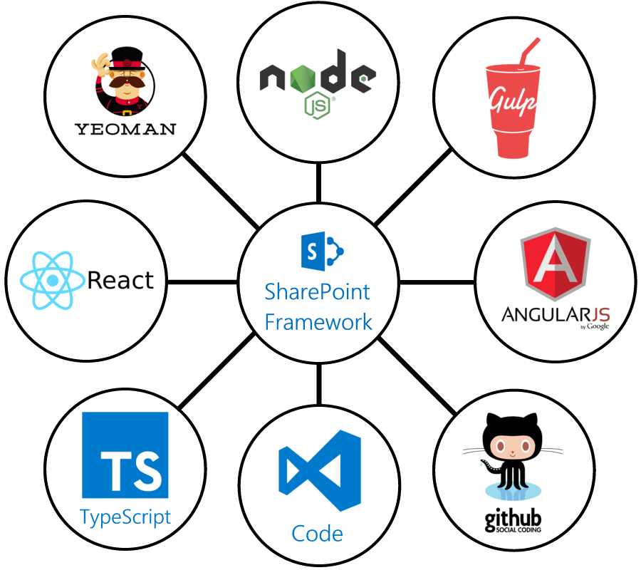



Herramientas utilizadas

Slide 4
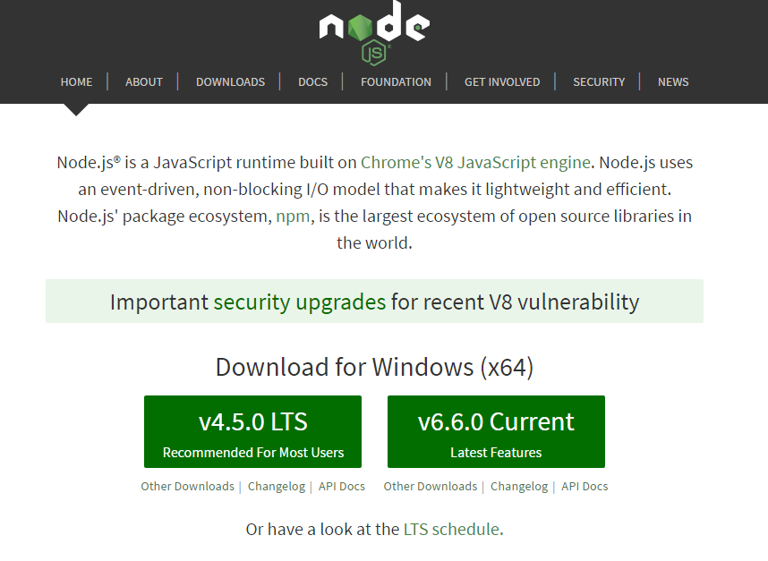
Pasos de instalación (Workbench)
1) Instalar nodejs LTS

Slide 5


Pasos de instalación (Workbench)
2 ) Instalar NPM
3) Paquete de herramientas de Windows (Solo en SO Windows)

Slide 6
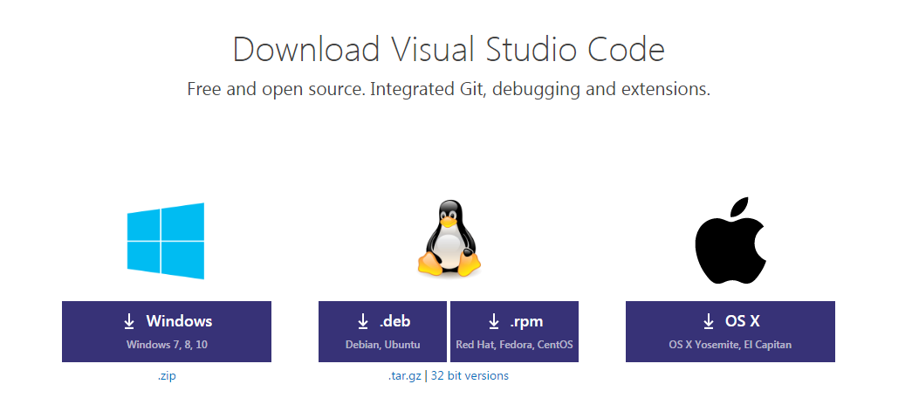
Pasos de instalación (Workbench)
4) Instalar Visual Studio Code (Cualquier herramienta de edición de código)

Slide 7


Pasos de instalación (Workbench)
5) Instalar Yeoman y Gulp
6) Instalar Yeoman Sharepoint generator

Slide 8

Generación de un proyecto
1) Crear una carpeta donde queramos alojar el proyecto
2) Dentro de la carpeta abrimos la consola de comandos
3) Ejecutamos el comando para generar el proyecto

Slide 9
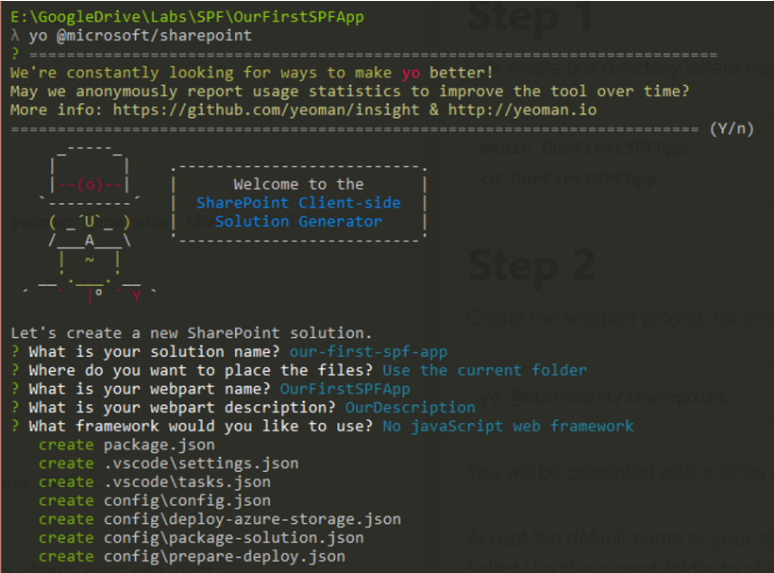
Generación de un proyecto
1) Poner el nombre del proyecto (Enter)
2) La ubicación de la carpeta (Enter)
3) Nombre del webpart (Enter)
4) Descripción del webpart (Enter)
5) Framework a utilizar:
Seleccionar No javascript (Enter)

Slide 10
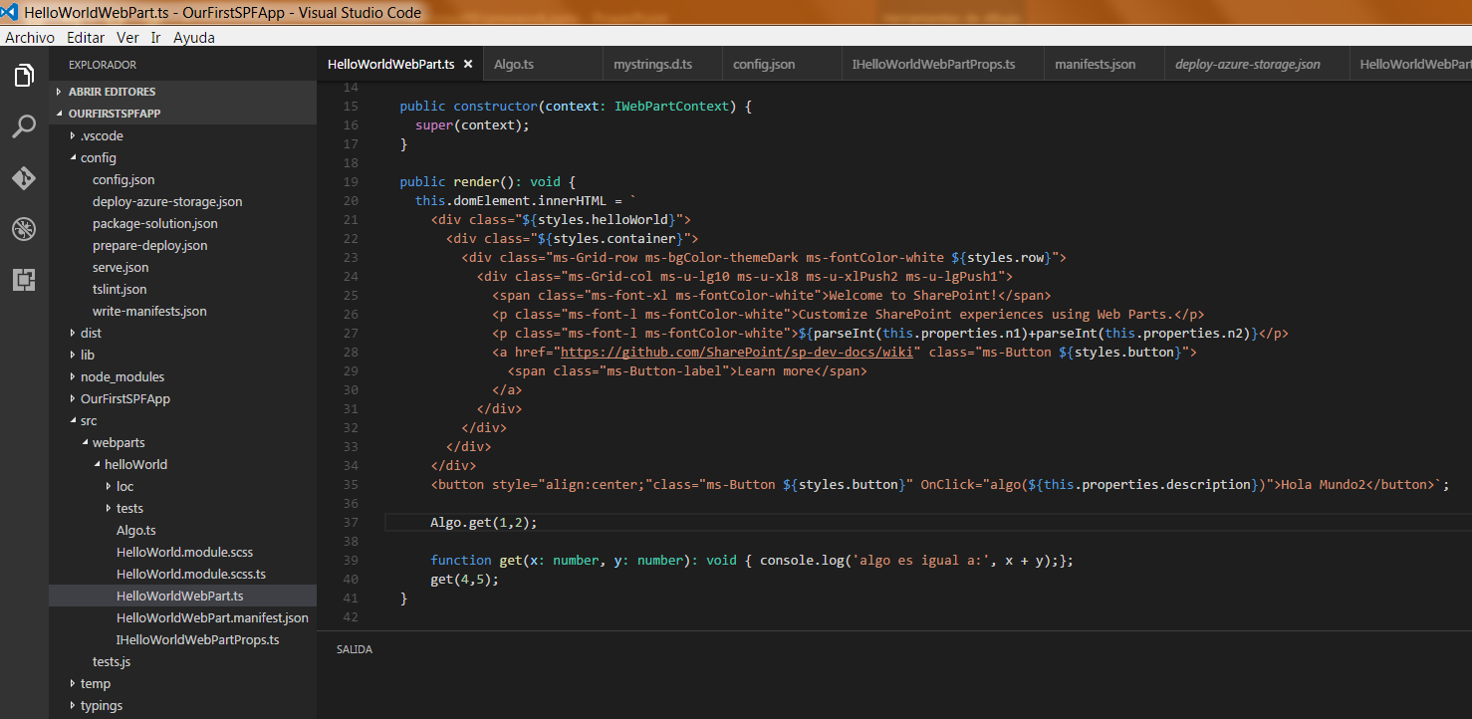
Generación de un proyecto
4) Abrimos el proyecto el editor de texto

Slide 11

Generación de un proyecto
5) Lanzamos un servidor NodeJS en local con gulp para realizar las siguientes tareas:
Combinar y minificar JavaScript y CSS.
Ejecutar herramientas para llamar a las funciones de empaquetamiento y minificación antes de cada compilación.
Compilar archivos SASS en CSS.
Compilar los archivos de Typescript a JavaScript.
Con el comando (Abriéndose una nueva ventana en el navegador con la visualización):

Slide 12
Añadir varios webparts a un proyecto
Volvemos a ejecutar el comando:
Ponemos el nombre del nuevo webpart
Ponemos la descripción del nuevo webpart

Slide 13
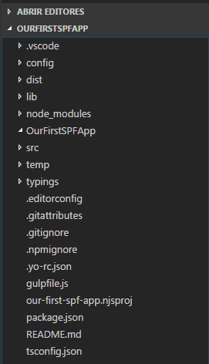
Arquitectura de carpetas
Config: Carpeta de configuración del proyecto, webpart y servidor
Dist: Carpeta con los archivos de distribución
Lib: Archivos generados tras la minificación y transformación
Src: Carpeta con el código de proyecto

Slide 14
Arquitectura de carpetas
Config: Carpeta de configuración del proyecto, webpart y servidor
Dist: Carpeta con los archivos de distribución
Lib: Archivos generados tras la minificación y transformación
Src: Carpeta con el código de proyecto

Slide 15
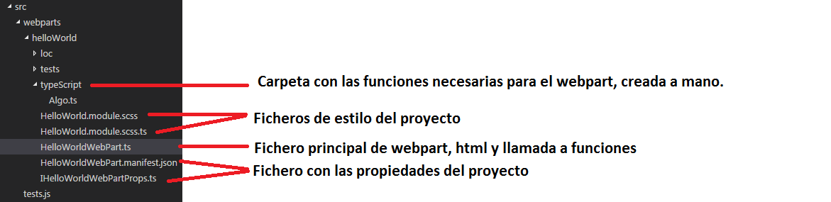
Arquitectura de carpetas

Slide 16

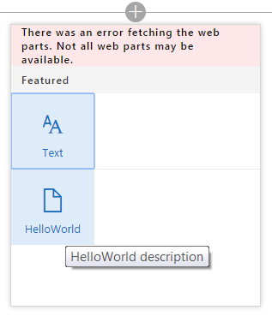
Prueba y visualización
1) Nos vamos al navegador a la pestaña de Workbench abierta en la creación del servidor
2) Añadimos el webpart creado

Slide 17
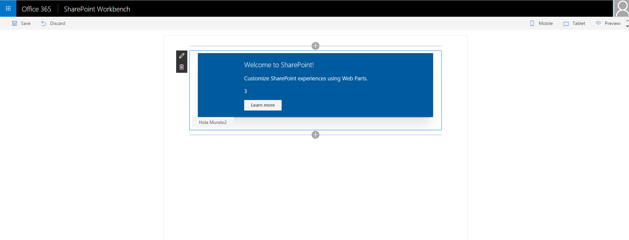
Prueba y visualización
3) Visualizamos el webpart con la ejecución del código correspondiente

Slide 18
Prueba y visualización
¡Advertencia! Si se añaden atributos a las propiedades del Proyecto hay que volver a lanzar el servidor para que las añada correctamente al manifest

Slide 19
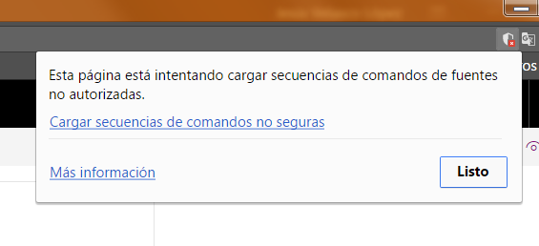
Prueba y visualización
También podemos probarlo en nuestro entorno de desarrollo.
1) Abrimos el archivo Workbench.aspx dentro de documentos en el entorno de desarrollo con el servidor levantado.
2) Aceptamos la carga de scripts no seguros y recargamos la página.

Slide 20
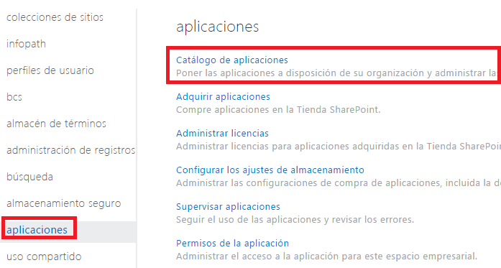
Preparación del entorno
1) Crear un catálogo de aplicaciones dentro del Developer Tenant.
2) Crear un Developer Site.
Title: App Catalog
Suffix: El que queramos
Template Selection: Developer Site
Administrator: Introducimos el nombre y le damos a resolver.
*Solo disponible para entornos Developer Tenant a fecha de 06-10-2016

Slide 21
Preparación del entorno
3) Crear una nueva columna a la vista de documentos del Developer Site:
*(Site Settings ->Site libraries and list -> Customize Documents -> Create Column)
Nombre: ClientSideApplicationId
Resto de columnas igual
4) Subir el archivo Worbeanch.aspx al Developer Site, para poder hacer pruebas en el entorno antes de subir la aplicación al catálogo de aplicaciones
*Worbench.aspx lo podemos encontrar en este enlace.

Slide 22

Subida a Office365
1) Exportamos el proyecto con el comando:
2) Observamos el paquete generado en la carpeta de proyecto -> sharepoint
Dentro observaremos un archivo .spapp, que será el fichero que subamos al catálogo de aplicaciones para desplegarla.

Slide 23
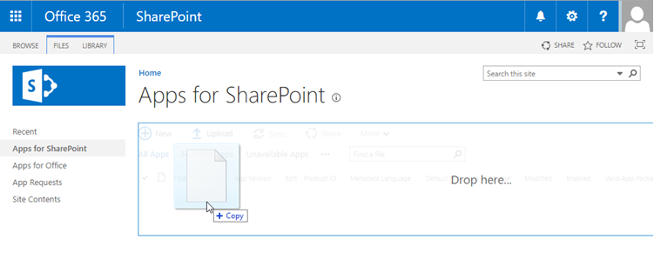
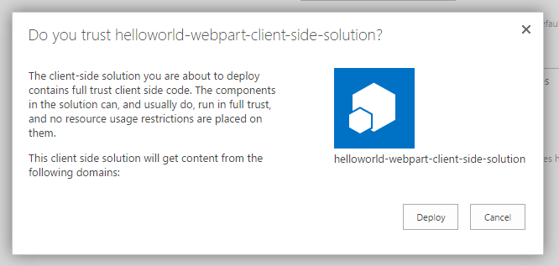
Subida a Office365
3) Hacemos un drag & drop del fichero mencionado anteriormente .spapp al catálogo de Apps
4) Hacemos deploy cuando nos salte un cartel de si debemos confiar en la App

Slide 24
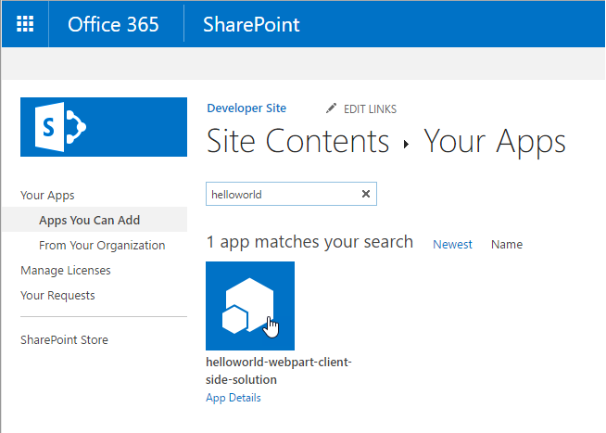
Subida a Office365
5) Usarla en nuestra página de Sharepoint

Slide 25
Subida a Office365
3) Hacemos un drag & drop del fichero mencionado anteriormente .spapp al catálogo de Apps
4) Hacemos deploy cuando nos salte un cartel de si debemos confiar en la App

Slide 26
Conclusión
Como breve resumen y conclusión sobre la herramienta, puede ser un gran avance para el entorno de desarrollo de Sharepoint, ya que permite a través de la integración de software e terceros una aplicación mucho más ágil a la hora de escribir código, compilar, controlar versiones y visualizar.
Además permite la reutilización del Webparts creando así proyectos mucho más reutilizables y menos acoplados.
El mayor problema encontrado es adaptarse a la nueva estructura del proyecto generado, los lenguajes utilizados y las nuevas herramientas, aunque esto ultimo aporta bastante ventajas a la hora de gestionar el desarrollo.

Slide 27
Conclusión
Es una aplicación todavía en fase Beta, por lo que no esta disponible para cualquier Tenant.
Tiene algunos problemas a la hora de realizar algunas funciones dentro del HTML:
Ejemplo: OnClick, no reconoce las funciones asociadas dentro del archivo con el código HTML.
A la hora de guardar variables locales.

Slide 28
Bibliografía
Guía Sharepoint Framework y webparts
http://www.luisevalencia.com/2016/09/08/introduccion-al-sharepoint-framework/
http://www.luisevalencia.com/2016/09/10/tu-primer-webpart-con-sharepoint-framework/
http://www.ktskumar.com/2016/08/getting-started-sharepoint-framework-using-pnp-js-library/
Explicación tecnologías
http://academy.bindtuning.com/sharepoint-framework/
http://www.sptechcon.com/news/dont-wait-to-get-started-with-the-sharepoint-framework
Otros recursos
http://www.sharepointnutsandbolts.com/2016/05/the-new-sharepoint-development-model.html
https://blog.mastykarz.nl/sharepoint-framework-client-side-web-parts-jquery-plugins-cdn/
https://www.typescriptlang.org/docs/handbook/functions.html

